Slide 1
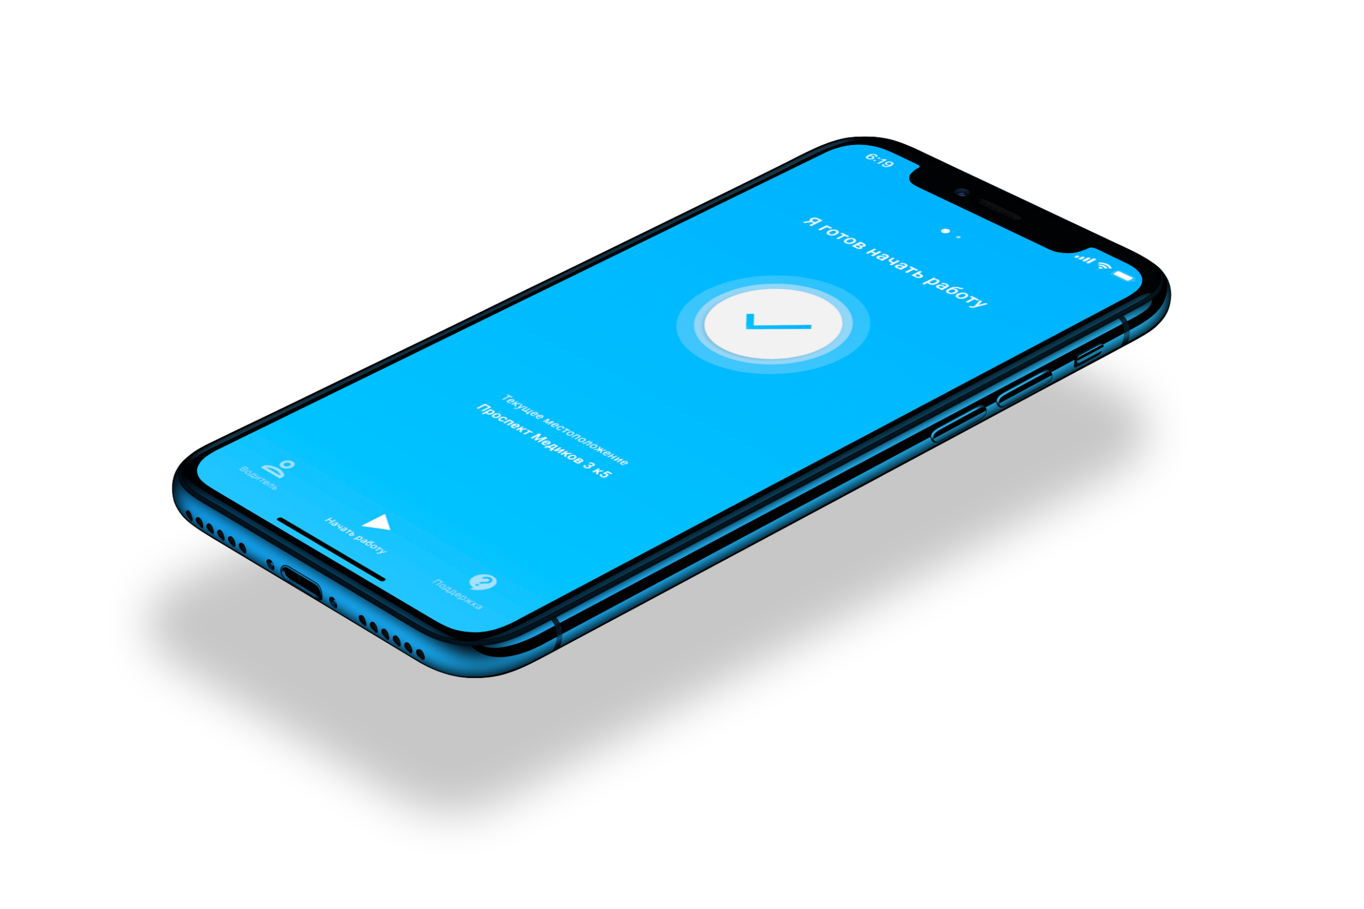


Tote –
Простые
грузоперевозки
Digital
Penetration
Notes:
Добрый день, коллеги!
Мы представляем решение команды DigitalPenetration. Задачей сервиса будет связка интернет магазинов и частных грузоперевозчиков.

Slide 2

Проблемы
Большое время простоя транспорта
Оплата всего кузова, без учёта реальной загруженности
Неразвитая логистика для малого бизнеса
Россия находится на 99 из 160 мест по логистике. Соседи – Нигерия, Коста-Рика и Молдовой.
Notes:
Сейчас, судя по статистике, Россия находится не в лучшем положении по компетенциям в сфере логистики. Распространенные проблемы – Перевозчик не загружает машину полностью, неравномерно распределяет время по доставке груза, а малому бизнесу тяжело грамотно организовать нерегулярную доставку.

Slide 3
В то же время
Оборот рынка – 1,5 трлн рублей
Объем рынка логистики e-commerce – 20 млрд на 2018 год с ростом в 25%
Объем рынка
Notes:
Рынок интернет-торговли крепко устоялся и обладает высоким темпом роста.

Slide 4


(Тоут)
Удобная логистика для e-commerce. Простота для водителя
Notes:
Тоут – продукт для удобной логистики в сфере интернет-торговли. Доступный сервис для работы водителей.
Клиент-серверная платформа, заказчики работают с веб-приложением, водителей поддерживает мобильное приложение. Клиенты связаны с сервером, который обеспечивает поиск оптимального маршрута и максимальную загрузку автомобилей.

Slide 5
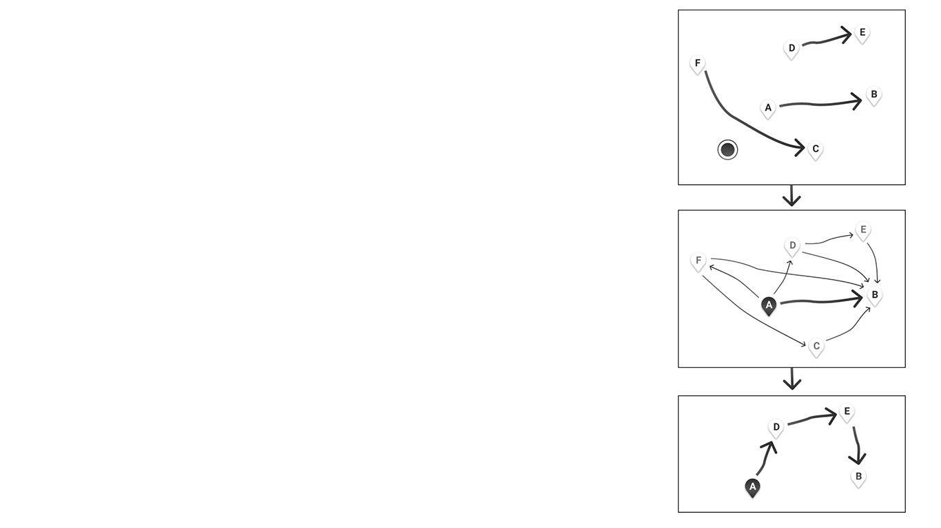
/* Как это работает
Ограничения:
Грузоподъемность
Объем
Совместимость грузов
Главный критерий поиска – стоимость/расстояние
*/
Notes:
Расскажу подробнее про наш алгоритм. Для подбора заказов ограничениями является остаток по грузоподъемности, объему груза и их совместимости.
Критерием отбора является коэффициент из стоимости, разделенной на расстояние до заказа и по нему.
Рассмотрим конкретный пример. Водитель находится в точке, отмеченной маркером. Было найдено три ближайших заказа. Заказ AB был признан наиболее выгодным. Водитель отправляется в точку А. Вокруг точки А строится временная изолиния для оповещения заказчика о скором прибытии водителя. После того, как водитель в приложении отметил факт погрузки в точке А на сервер приходит запрос на поиск следующей точки. Алгоритм с учетом ограничений и обязательств по времени доставки в точку B ищет следующую точку маршрута. Поиск происходит с помощью расчета времени маршрута через промежуточные точки, в которых можно начать новые заказы. В данной ситуации алгоритм оценивает ближайшие маршруты и решает, что можно включить в маршрут точку D. Далее оптимальной является точка Е, где промежуточный заказ отгружается. После этого алгоритм принимает решение отправить водителя в точку B.

Slide 6
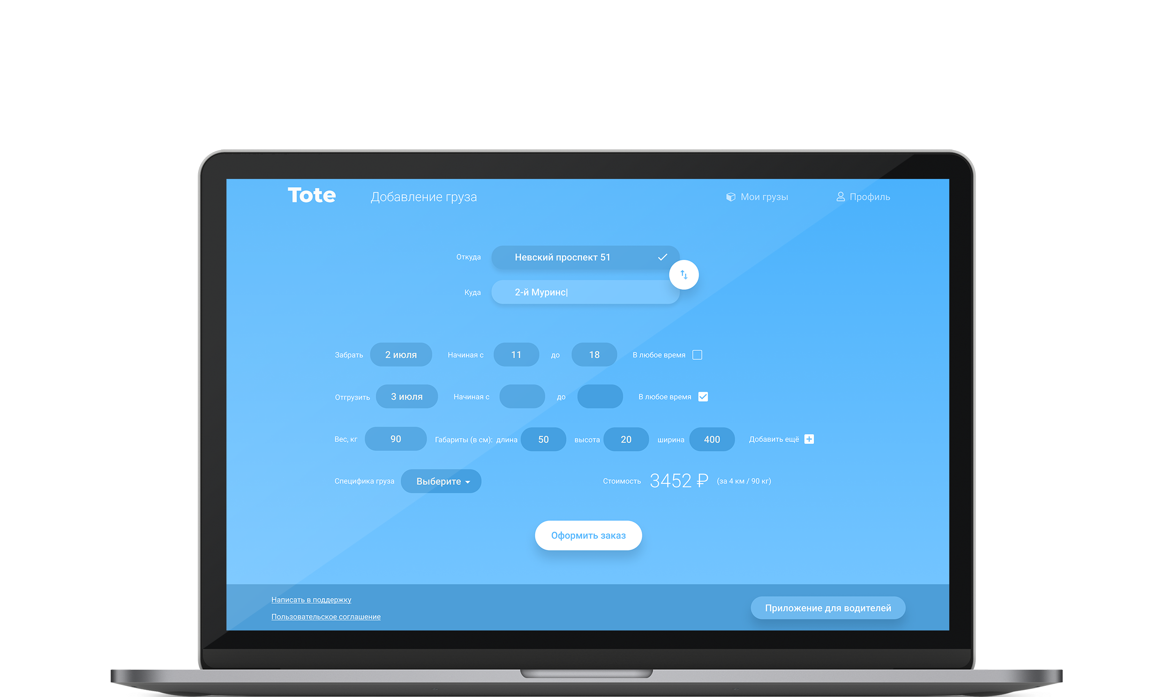
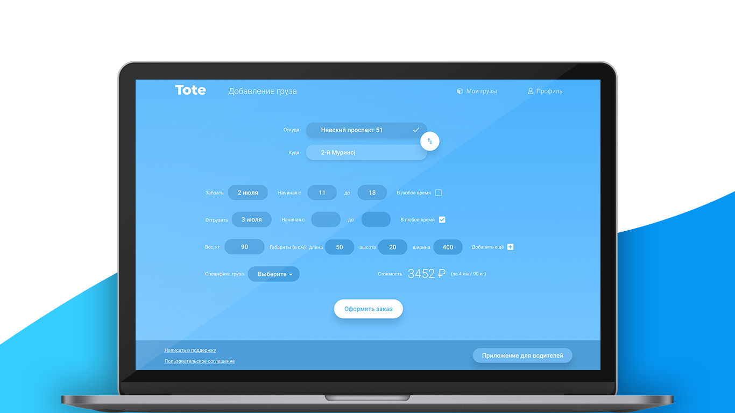
Notes:
Это интерфейс подачи заявки на перевозку груза для клиента. Мы его максимально упростили, убрав дополнительные опции типа необходимой упаковки груза, модели автомобиля и способа перевозки. Потому что заказчик не должен это знать. Сервис получает заказ и характеристики груза, после чего составляет необходимые требования для перевозки. Здесь же показываются уведомления о статусе заказе.

Slide 7

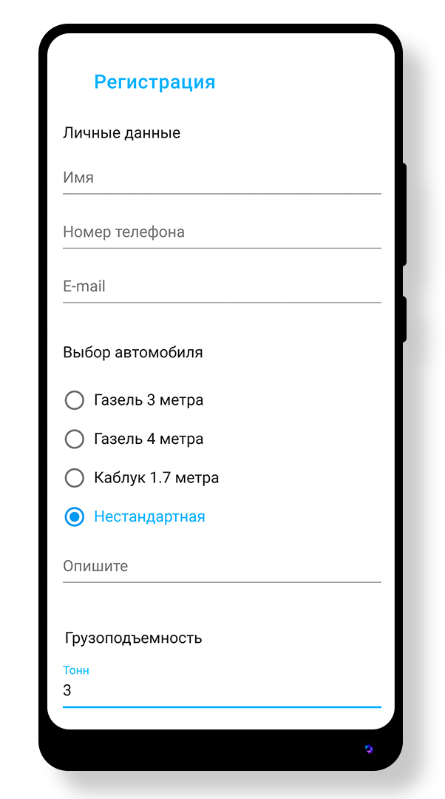
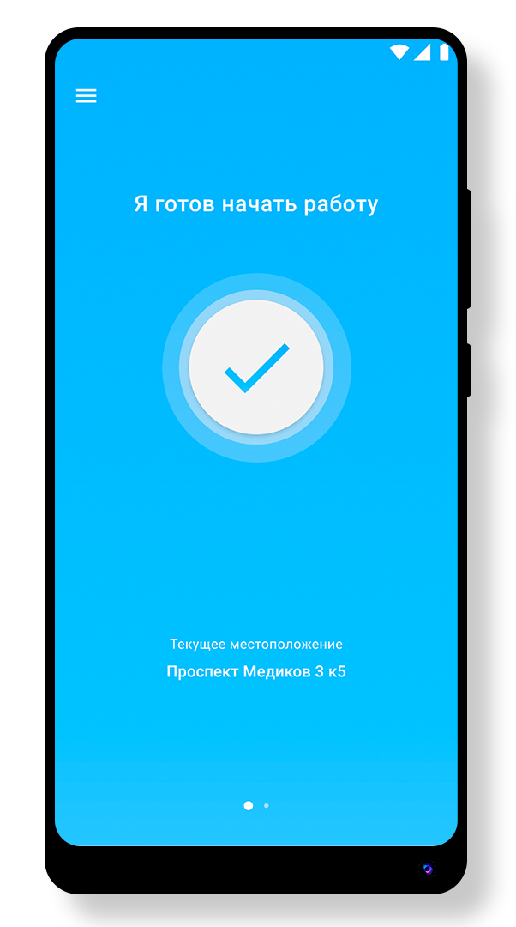
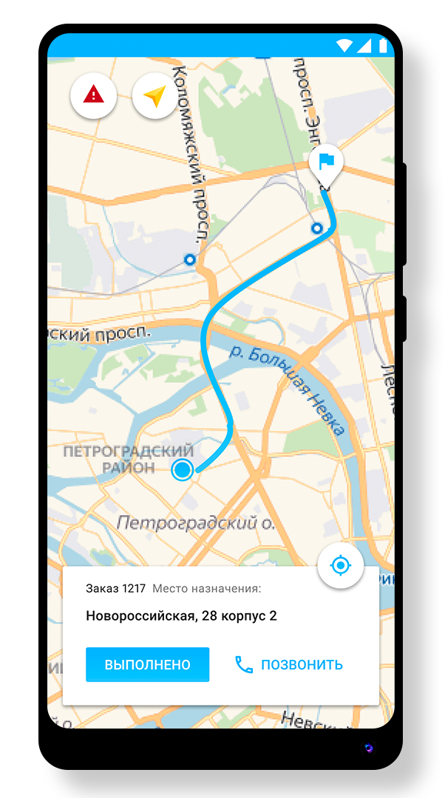
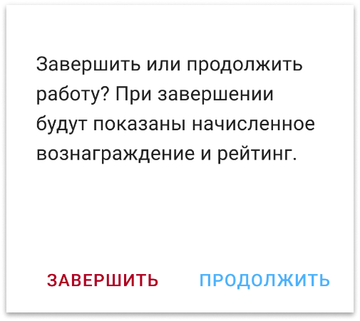
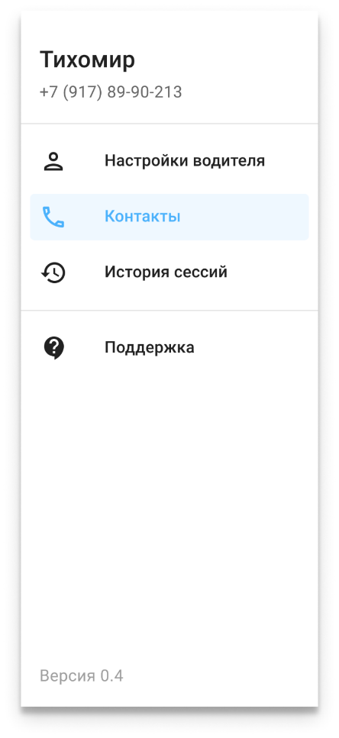

Notes:
Водители регистрируются в приложении, указывая контактные данные и характеристики автомобиля. Сценарий пользователя (т.е. водителя) следующий – при готовности к работе он нажимает кнопку, система подбирает для него заказ исходя из местонахождения. Водителю показывается только место назначения, неважно забор это груза или его выгрузка. Водитель нажимает кнопку «Выполнено» для того, чтобы получить следующее место назначения. В процессе выполнения одного заказа, водитель может получить следующее место назначения ОТ ДРУГОГО заказа, если у него есть свободное место в машине и если ему по пути. Таким образом мы решаем проблему простаивания водителя и незагруженной езды между заказами.

Slide 8

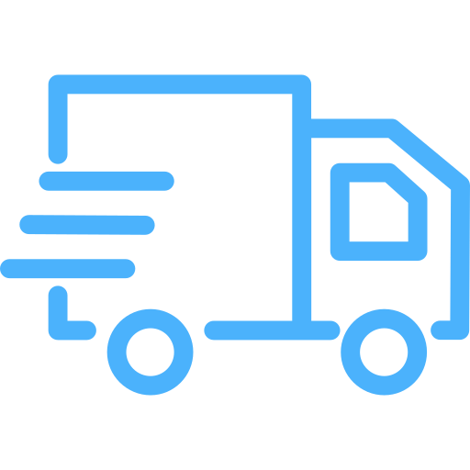


Комиссия —
Наша бизнес-модель
E-commerce
Перевозчик
Склад
₽
Точка самовывоза
Notes:
В момент поступления заказа у магазина появляется необходимость доставить груз до точки самовывоза. Использовать собственный автопарк затратно, а с транспортной компанией заключать договор слишком сложно и не всегда нужно, так как заказы нерегулярные. Выходом для магазинов будет публикация заказов в нашем сервисе, где они будут исполнены пулом перевозчиков. Мы же получим комиссию в виде процента от суммы заказа.

Slide 9
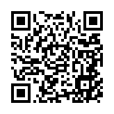

DigitalPenetration:
Фёдор Гороховский
Тимур Калимуллин
Кирилл Иванов
Павел Осмоловский
Александр Верижников
github.com/TemplateDestruction/MyApplication
github.com/mtdr/hackDig

